Slide 1
大人になったら、着たい服
’25-’26秋冬
◆発売日 ：2025年10月10日（金）予定
◆誌名 ：大人になったら、着たい服 ’25-’26秋冬
◆判型 ：AB判（天地260×左右210㎜）、
◆定価 ：1,430円（本体1,300円）
◆仕様 ：オールカラー・98ページ
◆発行部数：70,000部 予定
特集予定
〇自分を知った大人服
ショップオーナーやデザイナー、主婦など、
自分軸でおしゃれを楽しむ50代～70代前後の女性たちによる
何げないのに格好いい、秋冬の私服コーディネートを取材。
〇ラクチンでおしゃれに見えるバッグ選び
かしこまりすぎないレザーのハンドバッグから、
ナイロン素材の斜めがけバッグまで、軽やかに持つことができ、
コーディネートのポイントになるタイプをご紹介。
〇公式通販 秋冬の名品
重ね着に役立つベストや主役にしたいはおりもの、
おめかし気分のブローチなど、ウェアから小物まで、
目の肥えた大人たちが太鼓判を押すアイテムをピックアップ。
編集部公式「大人になったら、着たい服 オンラインストア」にて期間限定で販売。
広告料金
広告面 | スペース | 料金（円・税別） | 寸法（天地×左右）
中面 | 4C2P | 2,000,000 | 260×210㍉
校了
9月12日（金）
※タイアップは4C2Pよりお受けいたします。※純広告は承っておりません。
またタイアップは1Pにつき40万円（グロス）の制作費を別途ご負担願います。
※タイアップの撮影は2025年8月に実施予定です。7月10日(木)迄に営業までにお申し込みをお願いいたします。
（株）主婦と生活社 メディアビジネス部
TEL：03 – 3563 – 5131 FAX：03 – 3563 – 0531 kokoku3@mb.shufu.co.jp 進行担当／今泉 s1264@mb.shufu.co.jp

Slide 2
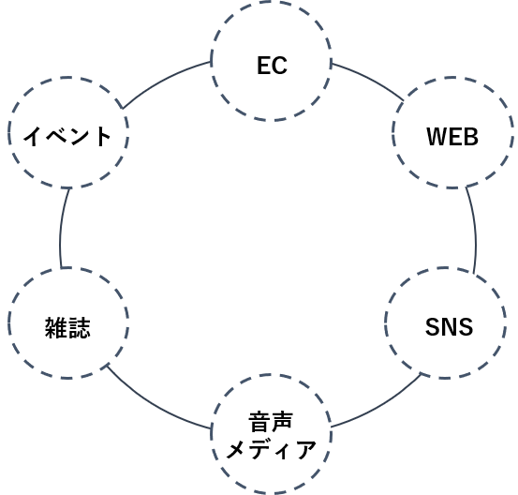
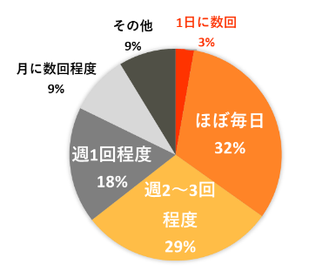
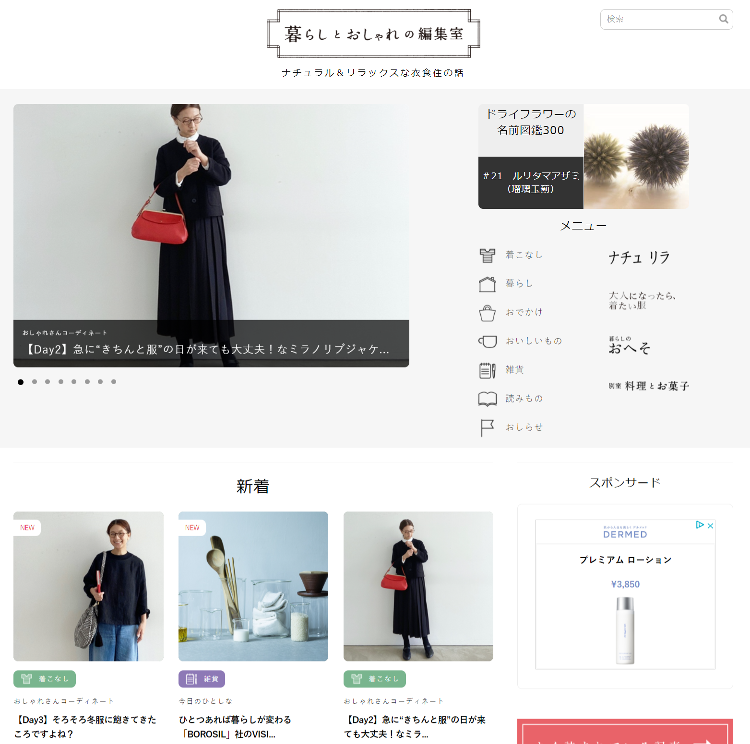
肩の力を抜いた自然体な暮らしや着こなし、ちょっぴり気分が上がるお店や場所、シンプル＆ナチュラルな食やボディケアなど、日々、心地よく暮らすためのモノ語りをお届けする編集部公式WEBマガジンが「暮らしとおしゃれの編集室」です。
せっかくタイアップ記事制作したなら、もっと活用したい！
WEBメディアへ 転載メニュー
「とにかくファン層のエンゲージメントが高い！」
毎年実施している読者アンケートでは、
平均回答時間1時間以上と、100問近い質問数にもかかわらず
記述式にも熱心に回答してくださる読者が多数。 ※n=290名程度
暮らしとおしゃれ編集部
・週に1回以上訪れている方：82.2%
・ほぼ毎日訪れている方 ：34.9%
月間PV 1,400,000
月間UU 474,000
・おしゃれさんたちの
生き方に憧れる！
・写真がとにかく素敵！
・ヒントが詰まってる！
X | 2,700-
Facebook | 6,600-
Instagram | 55,000-
YouTube | 14,600-
※2025年2月時点
https://kurashi-to-oshare.jp/
実施したタイアップ素材を使用し、WEB「暮らしとおしゃれの編集室」に転載いたます。
2ページ以上のタイアップを実施したクライアント様のみが対象となるメニューです。
WEB記事をオウンドメディアで活用したいなど、二次利用もご相談ください。
「暮らしとおしゃれの編集室」
オプションメニュー
本誌タイアップ転載
料金 | G 500,000円 ～ ※税別料金です。 ※制作費を含みます。
想定PV | 5,000PV
計測期間 | 公開日より4週間
レポート | PV数（合計/日別）、合計クリック数、平均滞在時間
記事公開日 | 任意の平日でご希望の日時に指定していただけます。 公開ご希望日の30日前までにお申し込みください。
誘導枠 | ・新着枠：掲載時 ・トップページスライダー枠：4週間 ・SNS投稿：掲載後3日以内 （Twitter / Facebook / IGストーリーズ投稿 各1回）
注意事項 | ※2ページ分のタイアップ記事を『暮らしとおしゃれの編集室』に転載。 ※3ページ目以降、1P追加毎、+(G)100,000円となります。 ※本誌タイアップ料金については、弊社営業までお問合せください。 ※外部配信を行う場合がございます。 ※記事タイトル,サムネイルは公開後にも変更する場合がございます。 ※起用モデルにより、アーカイブ不可になる場合がございます。 ※二次利用については各営業担当にご相談ください。
転載
（最新号）
※動画やSNSなど、
そのほか各営業担当までご相談ください。
（株）主婦と生活社 メディアビジネス部
TEL：03 – 3563 – 5131 FAX：03 – 3563 – 0531 kokoku3@mb.shufu.co.jp 進行担当／今泉 s1264@mb.shufu.co.jp

